Slide 1


Wskaźniki na III i IV Fazę Projektu LIFE IP MALOPOLSKA;
Omówienie sprawozdania technicznego
Andrzej Gniewkowski
Zespół Ochrony Powietrza
Urząd Marszałkowski Województwa Małopolskiego

Slide 2
Trzecia faza Projektu LIFE
Termin realizacji:
1 stycznia 2020 roku – 31 grudnia 2021 roku
Zakres działań:
Wdrażanie uchwał antysmogowych
Edukacja ekologiczna
Realizacja Programu ochrony powietrza
Finansowanie działań:
Możliwy zakres finansowania obejmuje zadania wynikające ze wskaźników na III Fazę oraz szeroki wachlarz działań dodatkowych.

Slide 3
Działanie C1. Ekodoradcy – wsparcie kontroli przestrzegania uchwały antysmogowej dla Małopolski
Przeprowadzanie kontroli palenisk 2,5% zabudowy mieszkaniowej
- Ekodoradca, straż miejska/gminna, policja, ochotnicza straż pożarna oraz osoby uprawnione do przeprowadzenia kontroli,
Przebadanie próbek popiołu:
10 próbek (min. 5 próbek/rok) gminy < 10 000 mieszkańców,
15 próbek (min. 7 próbek/rok) gminy 10 000 do 20 000 mieszkańców,
20 próbek (min. 10 próbek/rok) gminy ≥ 20 000
Wykonanie ok. 100% inwentaryzacji ogrzewania budynków + baza

Slide 4
Finansowanie we wsparciu kontroli przestrzegania uchwały antysmogowej dla Małopolski
Zakup wyposażenia niezbędnego do przeprowadzania kontroli
wyposażenie ochronne
sprzęt do poboru i zabezpieczenia próbek
Udział w szkoleniu z zakresu przeprowadzania kontroli palenisk
Zlecenie przeprowadzania kontroli innej uprawnionej osobie
w przypadku nieposiadania straży gminnej/miejskiej
Zlecenie badania próbek popiołu w laboratorium certyfikowanym
Zlecenie wykonania inwentaryzacji ogrzewania budynków firmie

Slide 5
Działanie C1. Ekodoradcy – wsparcie osób dotkniętych ubóstwem energetycznym
Pomoc osobom dotkniętych ubóstwem energetycznym:
10 gospodarstw domowych (min. 5 gospodarstw/rok) w przypadku gmin o liczbie mieszkańców < 10 000,
15 gospodarstw domowych (min. 7 gospodarstw/rok) w przypadku gmin o liczbie mieszkańców od 10 000 do 20 000,
20 gospodarstw domowych (min. 10 gospodarstw/rok) w przypadku gmin o liczbie mieszkańców ≥ 20 000

Slide 6
Finansowanie we wsparciu osób dotkniętych ubóstwem energetycznym
Zakup urządzeń do badania zużycia energii
Zakup drobnych urządzeń, które służą oszczędności energii i wody (np. perlatorów, żarówek LED, ekranów zagrzejnikowych, itp.)
Zakup materiałów edukacyjnych (broszury, ulotki) na potrzeby wizyt w gospodarstwach domowych u osób dotkniętych ubóstwem energetycznym,
Pokrycie kosztów uczestnictwa w wizytach audytora/eksperta w zakresie oszczędności energii (np. w formie umowy o dzieło na wykonanie audytów)
Koszty przygotowania audytu lub oceny energetycznej budynku
Koszty przygotowania dokumentacji i wniosków do programów dofinansowania do przeprowadzenia termomodernizacji u osób dotkniętych ubóstwem energetycznym (np. Stop Smog, Czyste Powietrze), jeśli koszty te nie będą kwalifikowane w ramach tych programów.

Slide 7
Działanie E2. Lokalne działania informacyjno-edukacyjne
Dystrybucja materiałów edukacyjnych i organizacja wydarzeń
Ulotki, broszury, plakaty, karty pracy dla dzieci, książki o tematyce ochrony powietrza itp.
  - 1 000 szt. w przypadku gmin o liczbie mieszkańców < 10 000,
  - 2 000 szt. w przypadku gmin o liczbie mieszkańców od 10 000 do 20 000,
  - 3 000 szt. w przypadku gmin o liczbie mieszkańców ≥ 20 000,
  Organizacja wydarzeń z zakresu ochrony powietrza (przynajmniej 2 wydarzenia w roku, tj. 4 wydarzenia w okresie trwania III fazy Projektu)
  Udział lub organizacja przynajmniej 6-u spotkań w roku (tj. 12-u spotkań w okresie trwania III fazy Projektu) z grupami opiniotwórczymi
  * Materiałami edukacyjnymi nie są gadżety przekazywane podczas wydarzeń – materiały mają mieć charakter edukacyjny.

Slide 8
Finansowanie działań informacyjno-edukacyjnych
Koszty organizacji dużych wydarzeń w zakresie ochrony powietrza
Koszty przeprowadzenia akcji informacyjnych na skalę całej gminy
Wydruk oraz dystrybucja materiałów edukacyjnych
- ulotki, plakaty, karty pracy itp.
Tworzenie ścieżek edukacyjnych
Doposażenie szkół i przedszkoli w materiały dydaktyczne
gry planszowe, gabloty informacyjne, inne materiały edukacyjne
Materiały i instalacje trwałe
opatrzone odpowiednimi logotypami
o tematyce ochrony powietrza
m.in. mural, ławki solarne, stojaki na rowery

Slide 9
Realizacja wskaźników na III Fazę
Nazwa działania | Wymaganie na czas całej fazy | % Gmin spełniających wskaźnik
Kontrole palenisk | 2,5 % zabudowy mieszkaniowej | 29 %
Badanie próbek popiołu | 10-20 przebadanych próbek | 15 % - co najmniej 10 próbek
Inwentaryzacja | 100 % baza UMWM | 3 %
Ubóstwo energetyczne | 10-20 wizyt | 21 % - co najmniej 10 wizyt
Dystrybucja materiałów edukacyjnych | 1000-3000 rozdystrybuowanych materiałów | 84 % - co najmniej 1000 materiałów
Wydarzenia związane z ochroną powietrza | 4 wydarzenia | 40 %
Spotkania z grupami opiniotwórczymi | Organizacja/uczestnictwo w 12 spotkaniach | 55 %

Slide 10
Czwarta faza Projektu LIFE
Termin realizacji:
- 1 stycznia 2022 roku – 31 grudnia 2023 roku
Zakres działań
Zbliżony do wskaźników III Fazy
Zgodny z wymaganiami przedstawionymi w Programie ochrony powietrza dla województwa małopolskiego z 2020 roku
Finansowanie działań:
- Możliwy zakres finansowania obejmuje zadania wynikające z POP 2020 oraz szeroki wachlarz działań dodatkowych

Slide 11
Sprawozdanie techniczne Ekodoradcy

Slide 12
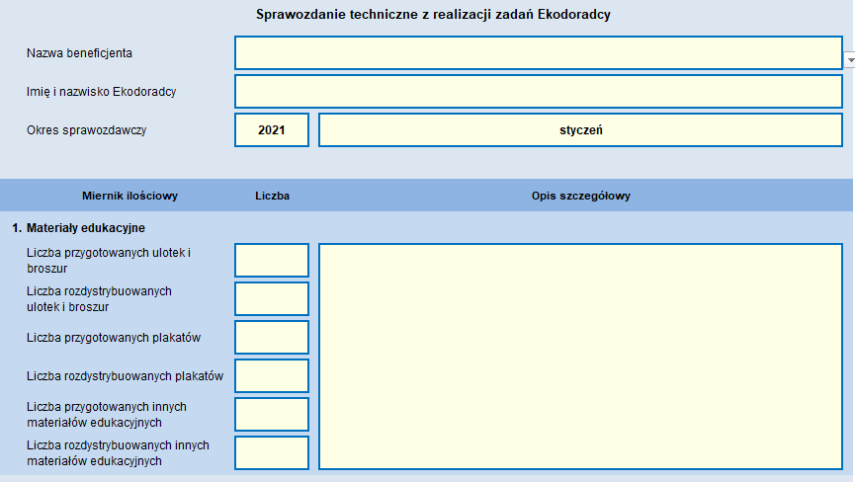
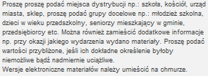

Slide 13
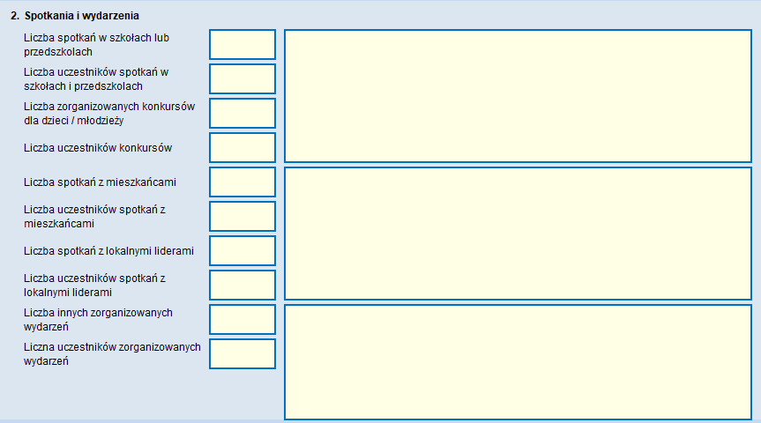

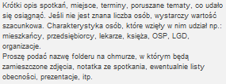


Slide 14
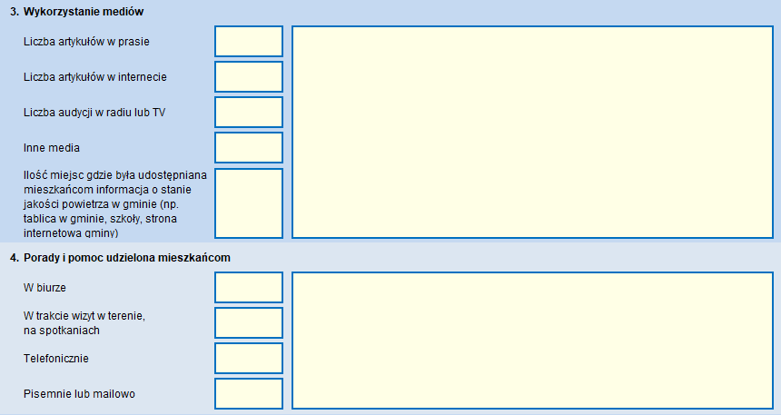



Slide 15
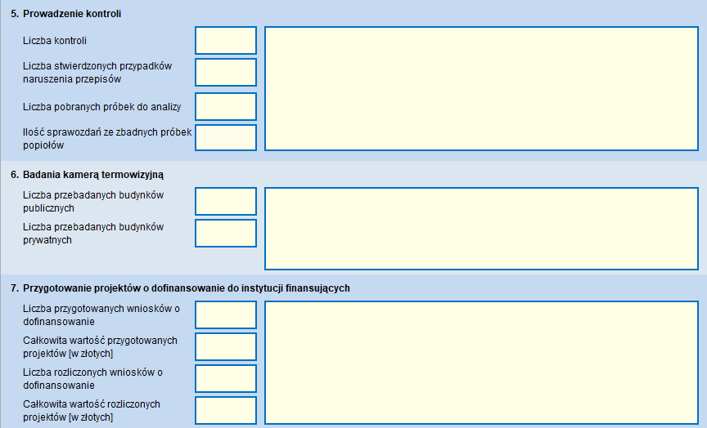




Slide 16
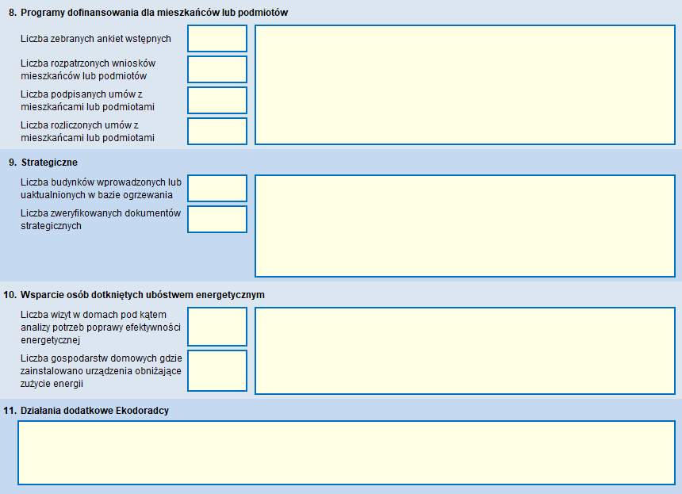




Slide 17



fb.com/ekomalopolska
powietrze.malopolska.pl

